Slide 1
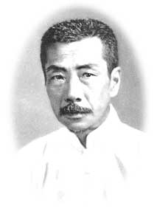
回忆 鲁迅先生
萧 红

Slide 2
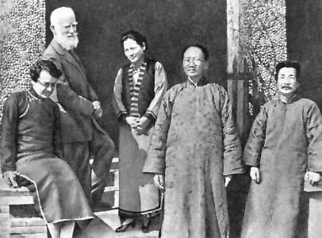
1933年在上海，和宋庆龄蔡元培等在一起。

Slide 3
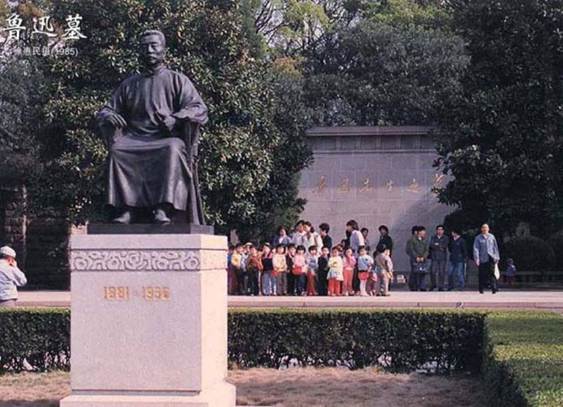
1956年，鲁迅墓迁到上海虹口公园，由毛泽东题署墓碑。

Slide 4
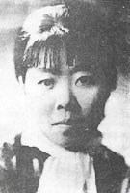
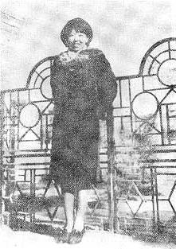
萧 红
（1911—1942）

Slide 5
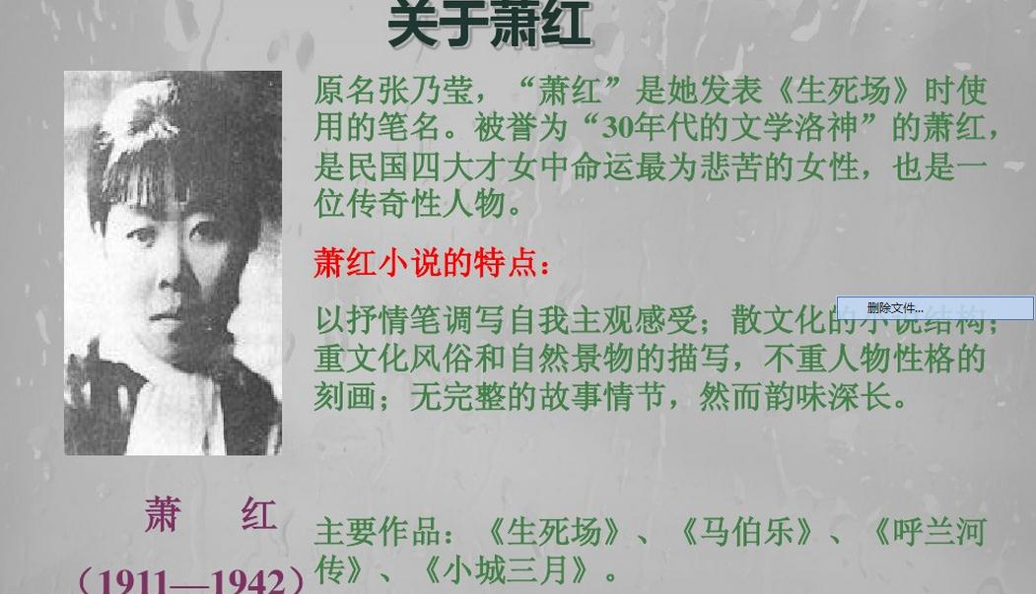

Slide 6
本文节选自萧红长篇回忆性叙事散文《回忆鲁迅先生》，作于鲁迅逝世三年后。
萧红是一位经常从记忆深处挖掘写作素材的作家，而这篇文章变是她这类作品的代表作。
作者将自己与鲁迅交往过程中的所见所闻所感剪裁提炼，组织成文。节选部分共分八个生活片段叠加而成，自然空行成段。全文布局自由随意，用女性独有的敏锐目光悉心观察，捕捉到了鲁迅先生许多灵动传神的细节，以质朴浅白清新隽永的语言，于细微之处写出了一个真实的、充满人情味的活生生的鲁迅，彰显了一代伟人鲁迅的思想和人格。

Slide 7
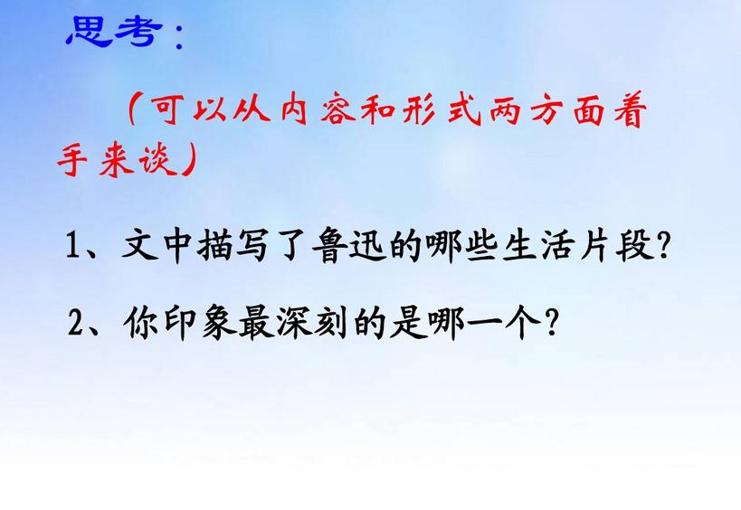

Slide 8
灵动传神的细节，质朴浅白的语言
鲁迅先生的笑声是明朗的，是从心里的欢喜，若有人说了什么可笑的话，鲁迅先生笑得连烟卷都拿不住了，常常是笑得咳嗽起来。
鲁迅先生走路很轻捷，……他刚抓起帽子拉往头上一扣，同时左腿就伸出去了，仿佛不顾一切的走去。
敏捷
性急
坚毅
饺子煮好，一上楼梯，就听到楼上明朗的鲁迅先生的笑声冲下楼梯来，原来有几个朋友在楼上也正谈得热闹。
爽朗乐观、率真可亲、平易近人

Slide 9
青年人写信，写得太草率，鲁迅先生是深恶痛绝之的。……但他还是展读着每封由不同角落里投来的青年的信，眼睛不济时，便戴起眼镜来看，常常看到夜里很深的时光。
对青年严格要求的同时又深切关爱

Slide 10
可是鲁迅先生还是在饭桌上举着筷子问许先生：“我再吃几个吗？”
“ 好久不见，好就不见。”一边说着一边向我点头。……转身坐在躺椅上才自己笑起来，他是在开着玩笑。
幽默风趣可爱可亲
许先生和鲁迅先生都笑着，一种对于冲破忧郁心境的展然的会心的笑。

Slide 11
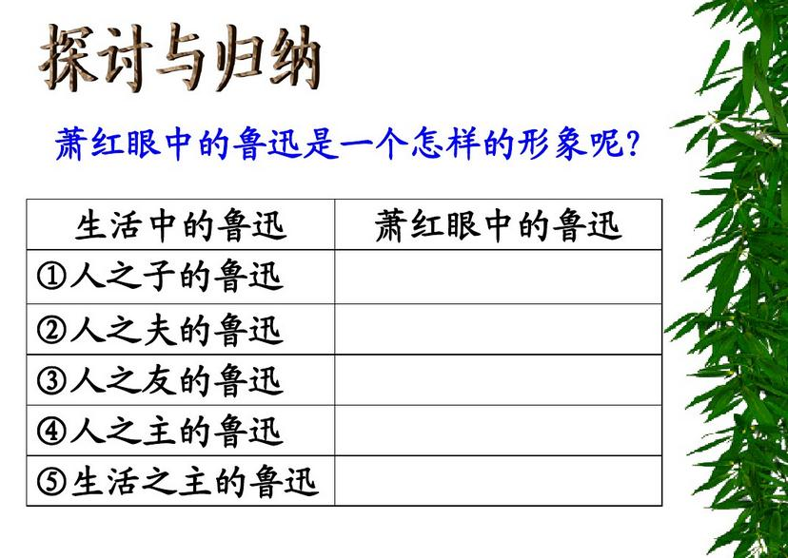

Slide 12
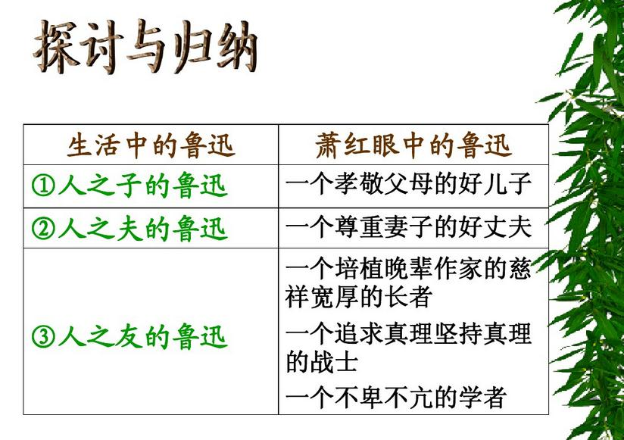

Slide 13
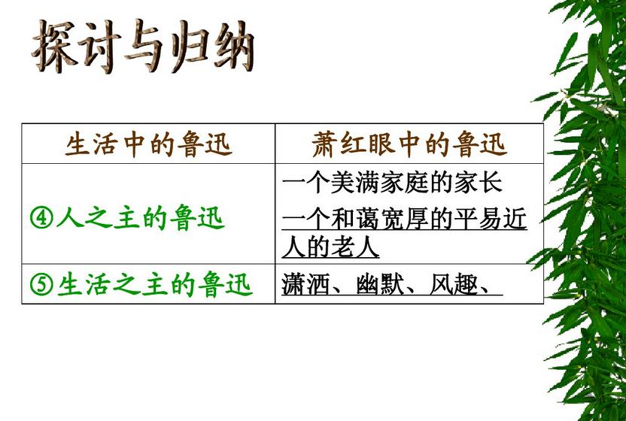

Slide 14
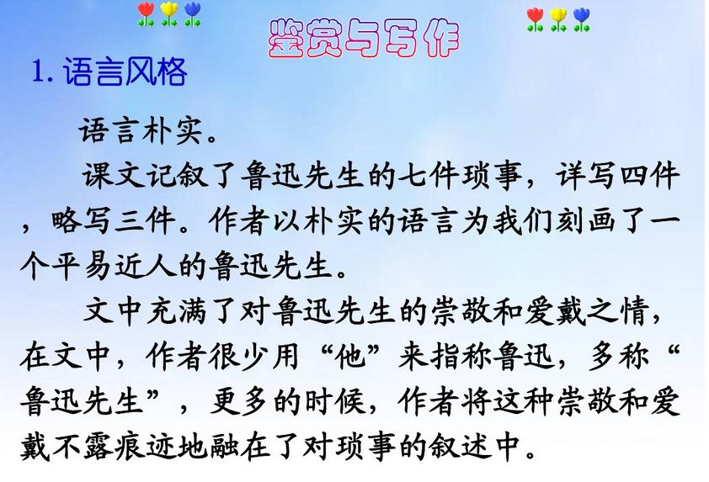

Slide 15
小结
写作特色
语言质朴浅白清新隽永
善于撷取生活琐事捕捉细节
作者印象中的鲁迅：生活平凡随意、为人宽厚仁爱，待友真诚悉心。
伟大而平凡

Slide 16
作文题目： X X其人
要求：
1、写身边熟悉的人，选取生活琐事，写得有血有肉
2、综合运用多种表达方式
3、字数不少于700

